Slide 1
EJEMPLO CAPACIDAD REQUERIDA

Slide 2
Una empresa del sector alimentario produce salsas de fruta de dos sabores para helados : Mora y Fresa. Los dos se presentan en envases Doy Pack de 250 g y en sachet individuales de una porción de 6 g. La gerencia quiere determinar el equipamiento y la mano de obra que se requerirá en los próximos cinco años.
Hay tres máquinas de envasado Doy Pack disponibles y cada una puede empacar un máximo de 1.500.000 unidades al año. Cada máquina necesita dos operadores y puede envasar salsa de mora y de fresa. Hay disponibles seis operadores para las máquinas de Doy Pack.
Hay disponibles cinco máquinas que pueden empacar, cada una, hasta un máximo de 2.500.000 sachet individuales al año. Cada una de las máquinas puede envasar salsa de mora y fresa y requieren tres operadores. Hay disponibles 20 operadores de las máquinas que producen sachet.

Slide 3
PASO 1: Use técnicas de pronóstico para prever las ventas de los productos individuales de cada línea de productos. El departamento de marketing, que está realizando una campaña promocional de las salsas, proporcionó los valores de la tabla 1 para el pronóstico de la demanda para los próximos cinco años.
Tabla 1: Pronósticos

Slide 4
PASO 2: Calcule el equipo y la mano de obra que se requerirán para cumplir con los pronósticos de las líneas de productos en total.

Slide 5
PASO 3: Calcule el equipo y la mano de obra que se requerirán para cumplir con los pronósticos de las líneas de productos para cada año.

Slide 6
PASO 3: Calcule el equipo y la mano de obra que se requerirán para cumplir con los pronósticos de las líneas de productos para cada año.

Slide 7
PASO 5: Analice los requerimientos con base a los resultados.

Slide 8
EJEMPLO ÁRBOL DE DECISIÓN

Slide 9
MUCHAFRUTA es un negocio nuevo que fabrica y comercializa refrescos de fruta. La compañía tiene su domicilio en Cartago y cuenta con 150 empleados. Debido a un crecimiento en las ventas por negociaciones en el mercado de EEUU, la compañía necesita más espacio de producción.
Tiene la opción de arrendar espacio adicional en su actual ubicación en Cartago para dos años más, pero después tendrá que mudarse a otra planta.
Otra opción que está considerando la compañía es mudar inmediatamente la operación entera al pueblo de La Paila.
Una tercera opción es que la compañía arriende de inmediato otra planta en Cartago.
Si la compañía elige la primera opción y arrienda más espacio en su ubicación actual, al paso de dos años, podría arrendar otra planta en Cartago o mudarse al pueblo de La Paila.
A continuación se presentan algunos datos adicionales sobre las alternativas y la situación actual.

Slide 10
1. La compañía tiene 75% de probabilidad de sobrevivir los siguientes dos años.
2. Arrendar el nuevo espacio en su actual ubicación en Cartago durante dos años costaría 750.000 dólares al año.
3. Mudar la operación entera al pueblo de La Paila costaría 1 millón de dólares y el arrendamiento costaría 500.000 dólares al año.
4. Mudarse a otra planta en Cartago costaría 200.000 dólares y el arrendamiento costaría 650.000 dólares al año.
5. La compañía puede cancelar el contrato de arrendamiento en cualquier momento.
6. La compañía construiría su propia planta dentro de cinco años, si sobrevive.
7. Suponga que todos los demás costos e ingresos no cambian independientemente del lugar donde se ubique la compañía.
¿Qué debe hacer MUCHAFRUTA?

Slide 11
PASO 1: Construya un árbol de decisión que incluya todas las alternativas de MUCHAFRUTA. El árbol donde los puntos de decisión (nodos cuadrados) van seguidos de los hechos fortuitos (nodos circulares). En el caso del primer punto de decisión, si la compañía sobrevive, se deben considerar dos puntos de decisión adicionales.

Slide 12
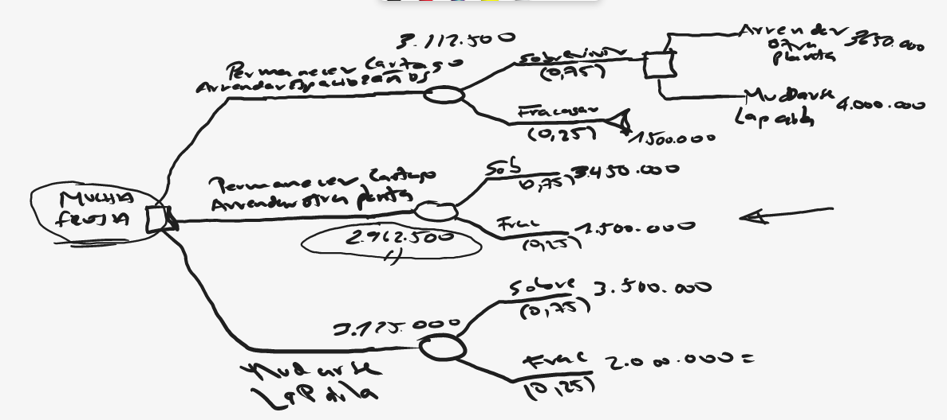

Slide 13
PASO 2: Calcular los valores de cada alternativa.
ALTERNATIVA CÁLCULO VALOR
Permanecer en Cartago, arrendar espacio para dos años, (750.000)*2 + 200.000 + (650.000)*3 = $3.650.000
sobrevivir, arrendar otra planta en Cartago.
Permanecer en Cartago, arrendar espacio para dos años, (750.000)*2 + 1.000.000 +(500.000)*3 = $4.000.000
sobrevivir, mudarse a La Paila.
Permanecer en Cartago, arrendar espacio para dos años, fracasar (750.000)*2= $1.500.000
Permanecer en Cartago, arrendar otra planta en Cartago, sobrevivir 200.000 + (650.000)*5 = $3.450.000
Permanecer en Cartago, arrendar otra planta en Cartago, fracasar 200.000 + (650.000)*2 = $1.500.000
Mudarse a La Paila, sobrevivir 1.000.000 + (500.000)*5 = $3.500.000
Mudarse a La paila, fracasar 1.000.000 + (500.000)*2 = $2.000.000

Slide 14
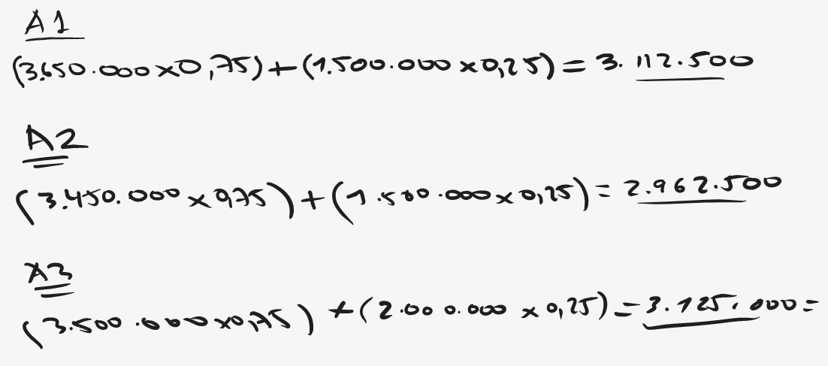
PASO 3: Calcular los costos según probabilidad.

